Slide 1
Machion Learning 05 Classification
姓名 王選仲
興創知能 AI工程師
2020.05.07
jeremy4555@yahoo.com.tw
https://www.linkedin.com/in/hsuanchungwang/

Slide 2
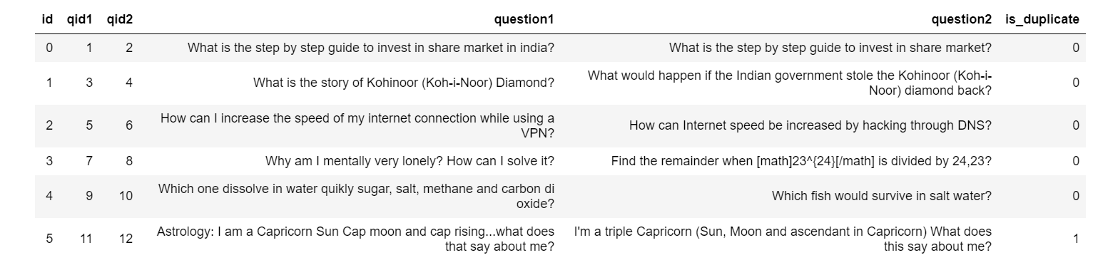

Classification
二原分類
多元分類

Slide 3
Classification
演算法:
K Nearest Neighbor (KNN)
Naïve Bayes (貝氏分類器)
Logistic Regression (羅吉斯回歸)
Decision Tree (決策樹)
Support Vector Machine (SVM, 支持向量機)

Slide 4
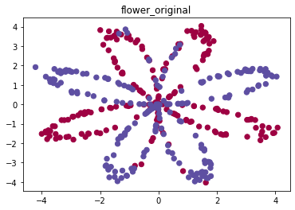
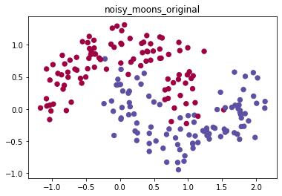
Demo Data

Slide 5
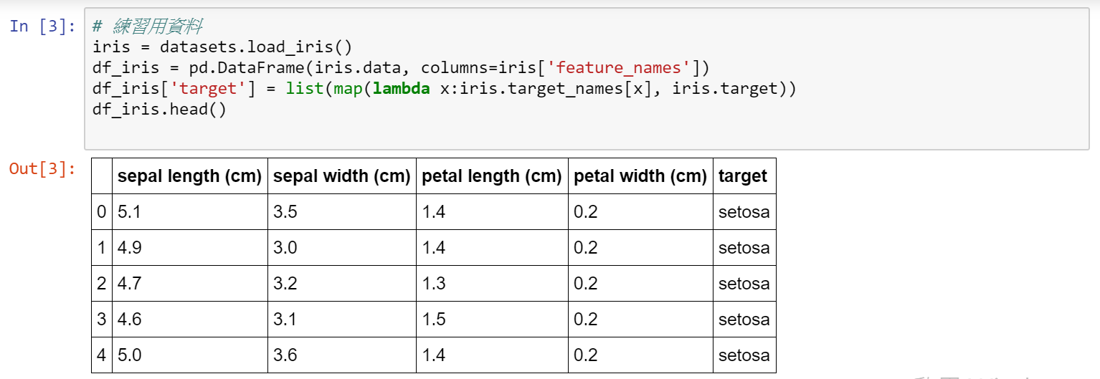
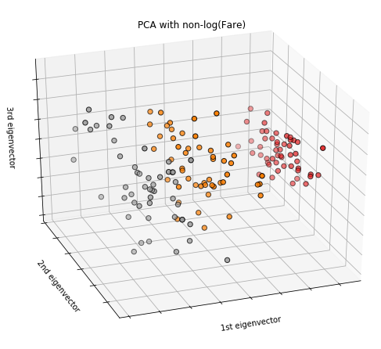
Practice Data

Slide 6
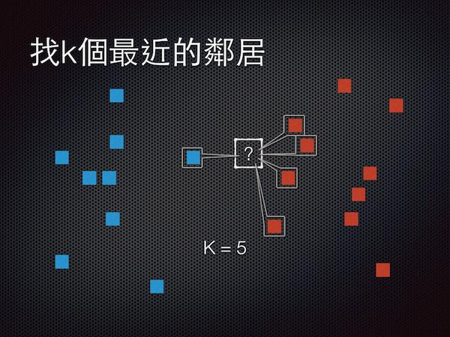
K Nearest Neighbor (KNN)
Theory

Slide 7
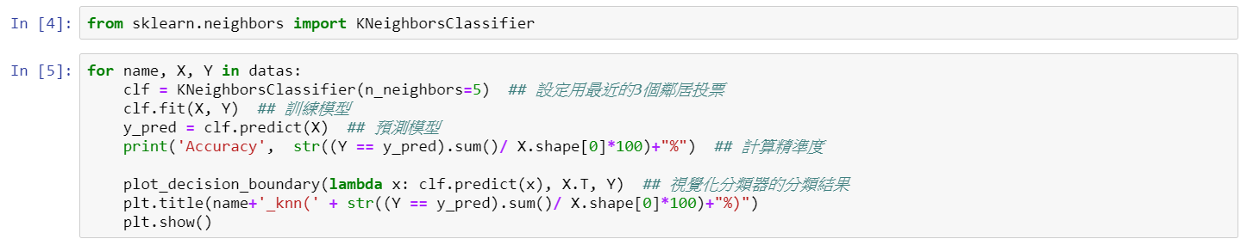
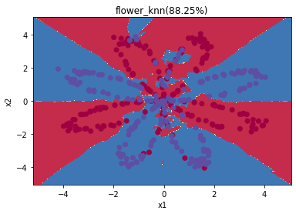
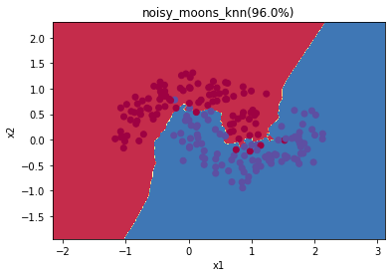
K Nearest Neighbor (KNN)
Implementation
Result

Slide 8
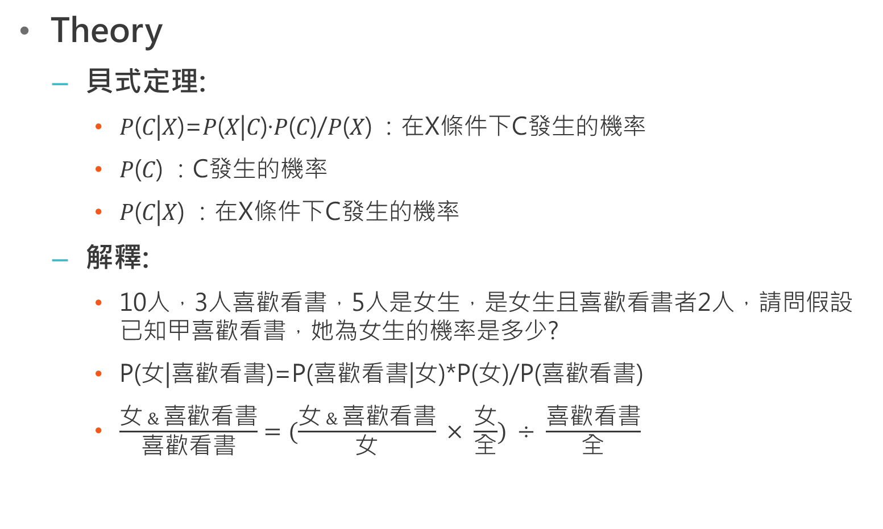
Naïve Bayes (貝氏分類器)
Theory
貝式定理:
𝑃(𝐶|𝑋)=𝑃(𝑋|𝐶)·𝑃(𝐶)/𝑃(𝑋) ：在X條件下C發生的機率
𝑃(𝐶) ：C發生的機率
𝑃(𝐶|𝑋) ：在X條件下C發生的機率
解釋:
10人，3人喜歡看書，5人是女生，是女生且喜歡看書者2人，請問假設已知甲喜歡看書，她為女生的機率是多少?
P(女|喜歡看書)=P(喜歡看書|女)*P(女)/P(喜歡看書)
$\frac{\text{女} \& \text{喜歡看書}}{\text{喜歡看書}}=(\frac{\text{女} \& \text{喜歡看書}}{\text{女}} × \frac{\text{女}}{全}) ÷ \frac{喜歡看書}{全}$

Slide 9
Naïve Bayes (貝氏分類器)
Theory
貝式定理:
𝑃(𝐶|𝑋)=𝑃(𝑋|𝐶)·𝑃(𝐶)/𝑃(𝑋) ：在X條件下C發生的機率
𝑃(𝐶) ：C發生的機率
𝑃(𝐶|𝑋) ：在X條件下C發生的機率
解釋:
10人，3人喜歡看書，5人是女生，是女生且喜歡看書者2人，請問假設已知甲喜歡看書，她為女生的機率是多少?

Slide 10
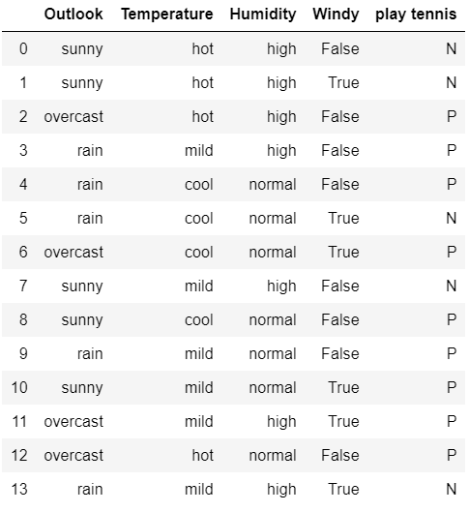
Naïve Bayes (貝氏分類器)
Theory
貝式分類器便是將特定條件底下(X=rain, hot, high, false)，球賽開打的機率 𝑃(𝑝|𝑋) 與球賽沒有開打的機率 𝑃(𝑛|𝑋) 進行比較，根據貝是定理:
𝑃(𝑝|𝑋)=𝑃(𝑋|𝑝)·𝑃(𝑝) /𝑃(𝑋)
𝑃(𝑛|𝑋)=𝑃(𝑋|𝑛)·𝑃(𝑛) /𝑃(𝑋)
因為是比較，分母可以忽略，因此請算出 𝑃(𝑋|𝑝)·𝑃(𝑝) 以及 𝑃(𝑋|𝑛)·𝑃(𝑛) ，並進行比較

Slide 11
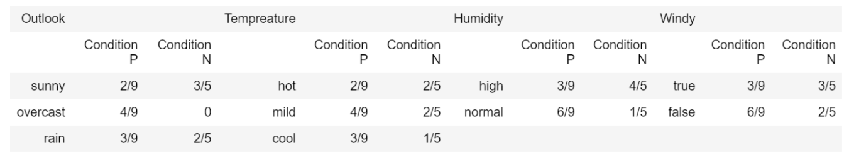
Naïve Bayes (貝氏分類器)
Theory
𝑃(𝑋|𝑝)·𝑃(𝑝)=𝑃(𝑟𝑎𝑖𝑛,ℎ𝑜𝑡,ℎ𝑖𝑔ℎ,𝑓𝑎𝑙𝑠𝑒|𝑝)·𝑃(𝑝)
≈𝑃(𝑟𝑎𝑖𝑛|𝑝)·𝑃(ℎ𝑜𝑡|𝑝)·𝑃(ℎ𝑖𝑔ℎ|𝑝)·𝑃(𝑓𝑎𝑙𝑠𝑒|𝑝)·𝑃(𝑝)
=3/9·2/9·3/9·6/9·9/14=0.010582
𝑃(𝑋|𝑛)·𝑃(𝑛)=𝑃(𝑟𝑎𝑖𝑛,ℎ𝑜𝑡,ℎ𝑖𝑔ℎ,𝑓𝑎𝑙𝑠𝑒|𝑛)·𝑃(𝑛)
≈𝑃(𝑟𝑎𝑖𝑛|𝑛)·𝑃(ℎ𝑜𝑡|𝑛)·𝑃(ℎ𝑖𝑔ℎ|𝑛)·𝑃(𝑓𝑎𝑙𝑠𝑒|𝑛)·𝑃(𝑛)
=2/5·2/5·4/5·2/5·5/14=0.018286

Slide 12
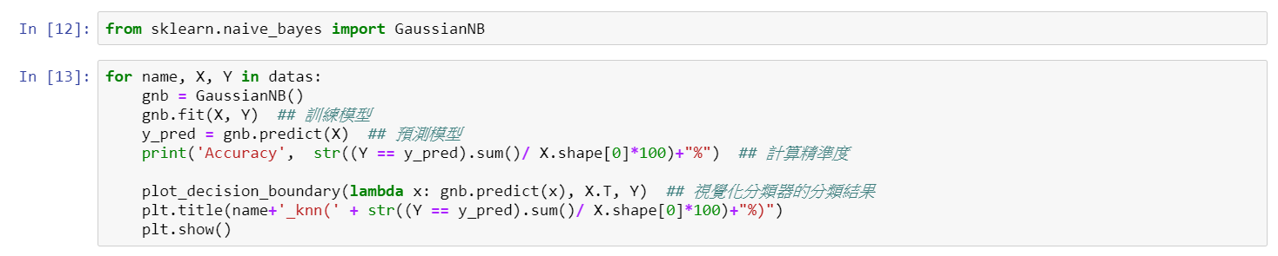
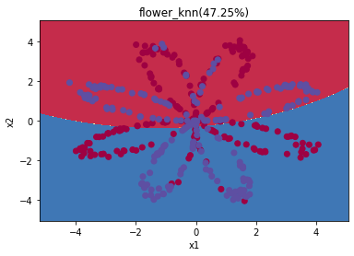
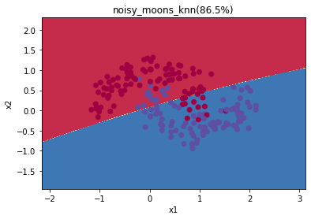
Naïve Bayes (貝氏分類器)
Implementation
Result

Slide 13
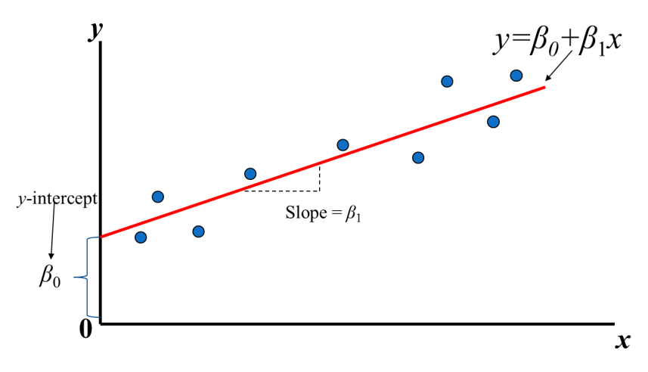
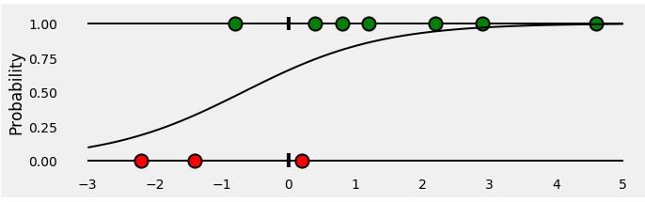

logistic regression (羅吉斯回歸)
Theory
Linear regression
Loss: RMSE $\sqrt{\frac{1}{N}\sum_{I=1}^{N}{{(y_{i} − \hat{y_{i}})}^{2}}}$
Logistic Regression
Loss: logloss $\frac{1}{N}\sum_{1}^{N}{−(y_{i}log\left(\hat{y_{i}}\right)+\left(1−y_{i}\right)log⁡(1−\hat{y_{i}}))}$

Slide 14



logistic regression (羅吉斯回歸)
Theory
Probability
Target
Logloss

Slide 15
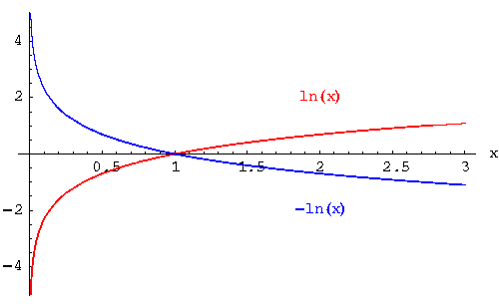
logistic regression (羅吉斯回歸)
Theory
Why negative and minimize?

Slide 16
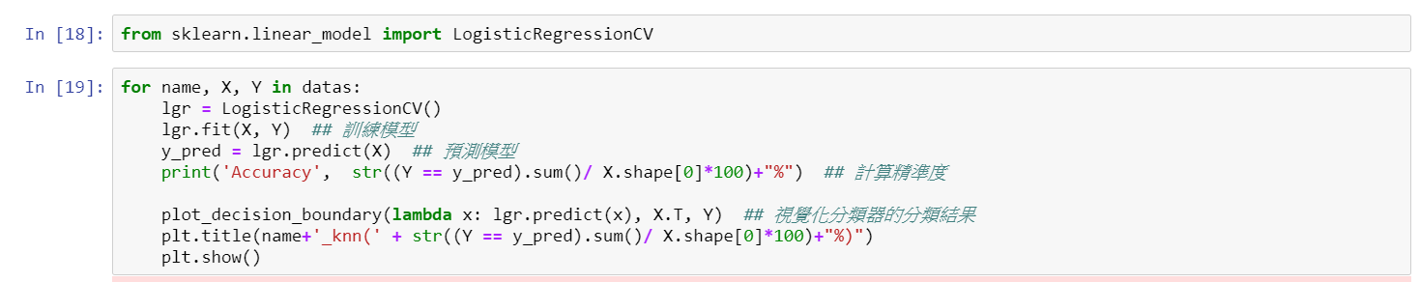
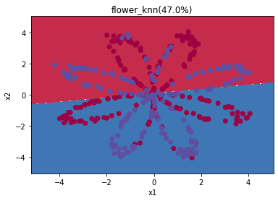
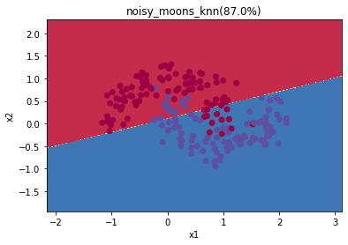
logistic regression (羅吉斯回歸)
Implementation
Result

Slide 17
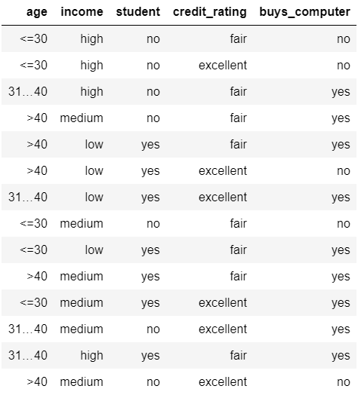
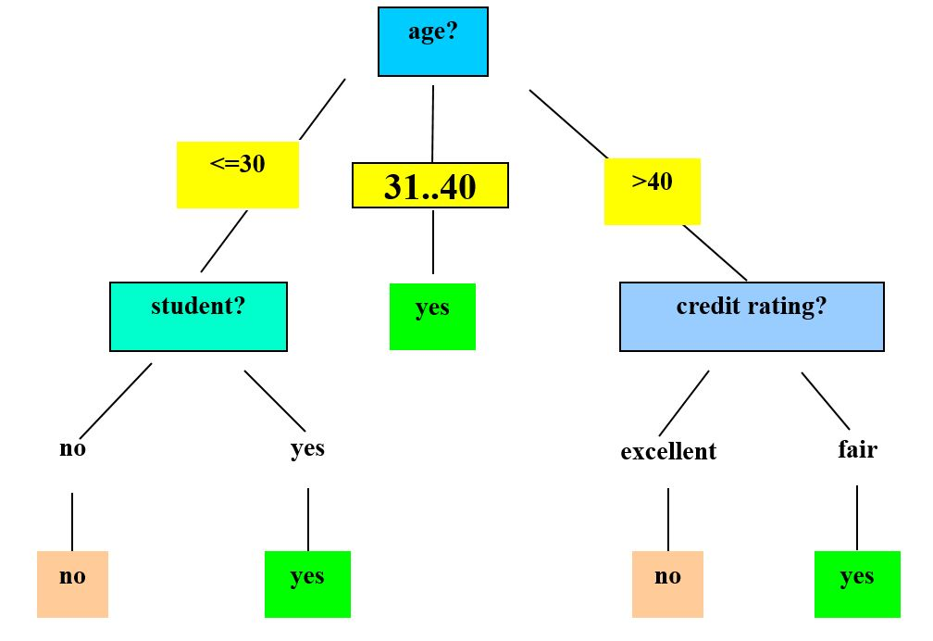
Decision Tree (決策樹)
Target

Slide 18

Decision Tree (決策樹)
Theory
我們應該先將哪一個特徵值拿來分類?
分類之後能提供較多資訊量者
如何量化資訊量的多寡? Entropy(熵)
包含{m1, m2, …,mn}的M訊息的Entropy(熵)計算如下:

Slide 19
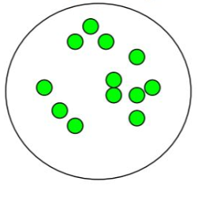
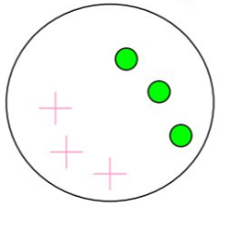

Decision Tree (決策樹)
Theory
我們應該先將哪一個特徵值拿來分類?

Slide 20
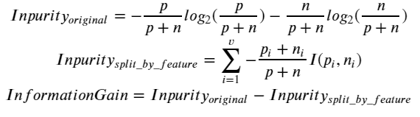
Decision Tree (決策樹)
Theory
Information Gain(資訊增量)可以被定義如下

Slide 21
Decision Tree (決策樹)
Theory
Decision Tree的進化
Random Forest(隨機森林): 隨機抽取一定比例的features跟rows跑決策樹，找出最好的樹。
Boosting: 在每一輪的fitting中加權分類錯誤的loss，透過fit加權過的y，以提升準確率。
Gradient Boosting: 每一輪的fitting去fit上一輪的resudual。
GB Killer: XGBoost, LightBoost, CatBoost

Slide 22
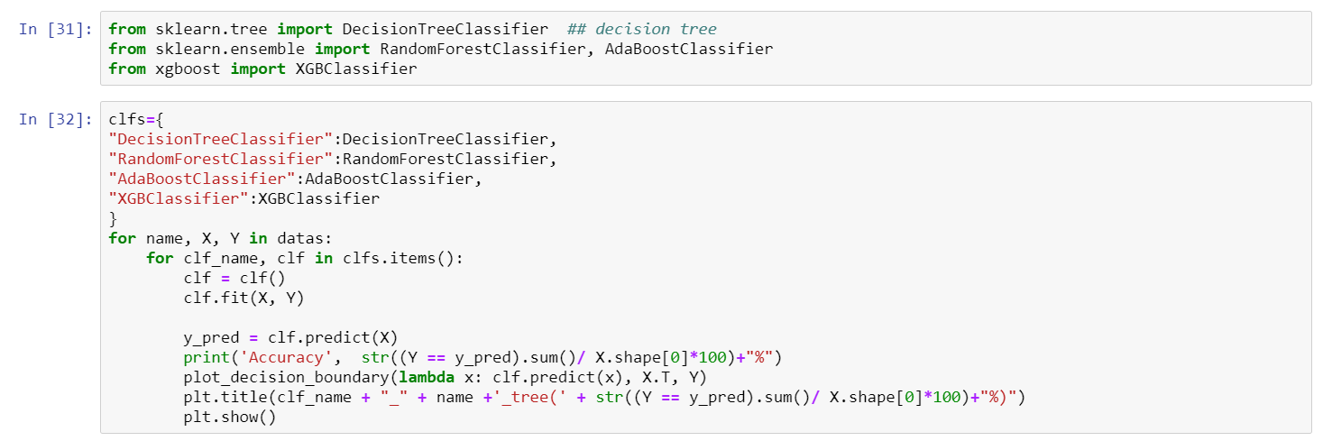
Decision Tree (決策樹)
Implementation

Slide 23
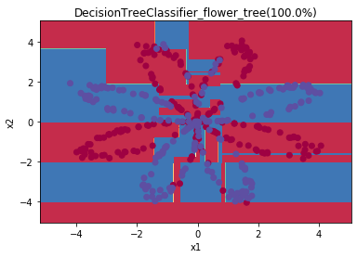
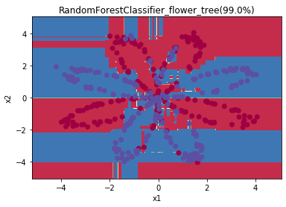
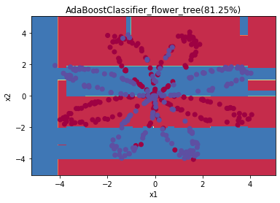
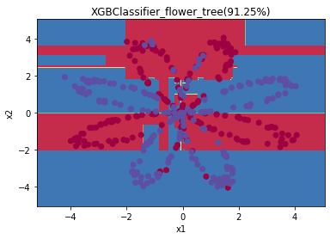
Decision Tree (決策樹)
Reslut

Slide 24
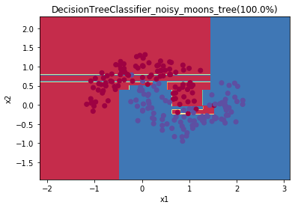
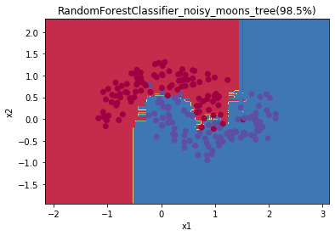
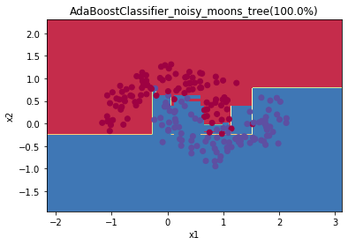
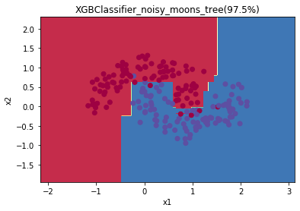
Decision Tree (決策樹)
Reslut

Slide 25
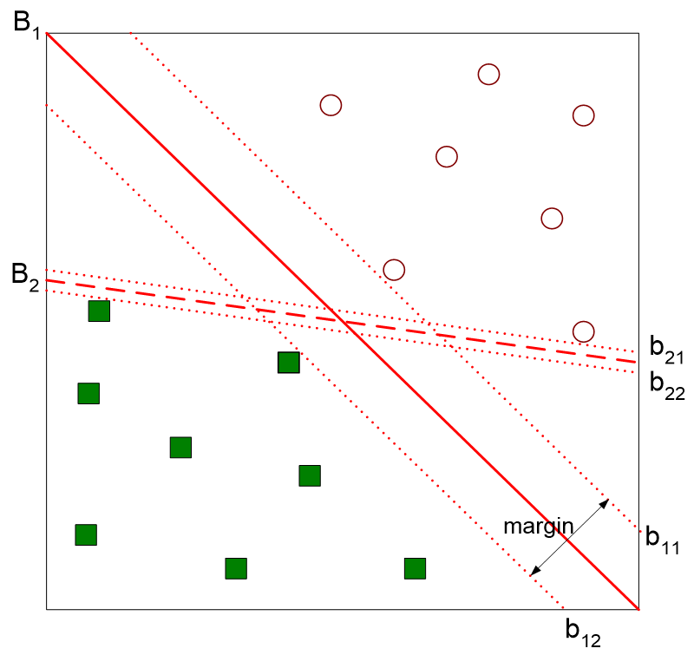
Support Vector Machine (SVM)
Theory
Find the farest margin

Slide 26
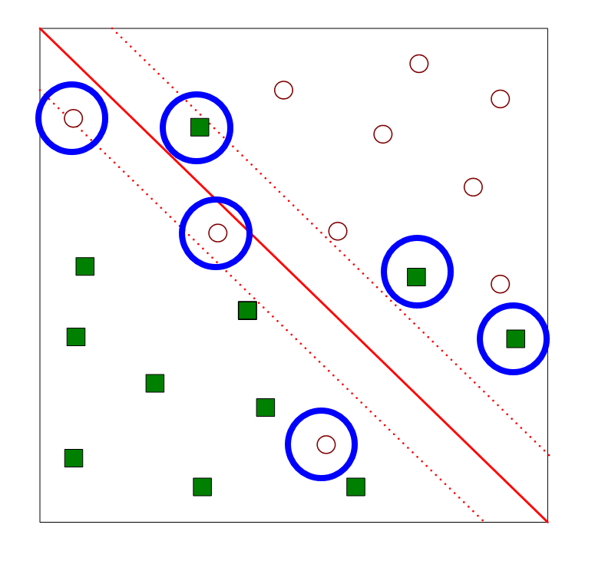
Support Vector Machine (SVM)
Theory
Add some penalties to the mis-classified point

Slide 27
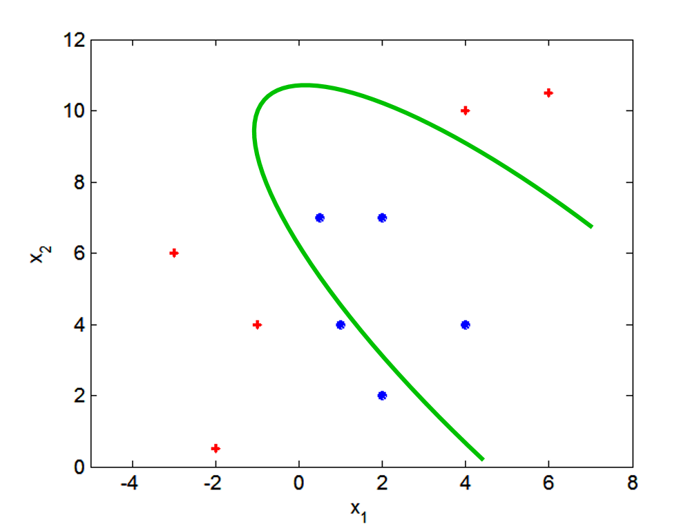
Support Vector Machine (SVM)
Theory
Change kernel

Slide 28
Support Vector Machine (SVM)
Theory
Change kernel

Slide 29
Support Vector Machine (SVM)
Parameters
C : float, optional (default=1.0)
錯誤懲罰項
kernel : string, optional (default='rbf')
決定分隔線的函數: 'linear', 'poly', 'rbf', 'sigmoid', 'precomputed'或是自定義函數
degree : int, optional (default=3)
polynomial(‘poly’)分隔函數的degree，如果使用其他分隔函數將直接被忽略。
gamma : float, optional (default=’auto’)
'rbf', 'poly' and 'sigmoid'的共變異數. 如果gamma是'auto'則預設為 1/n_features。

Slide 30
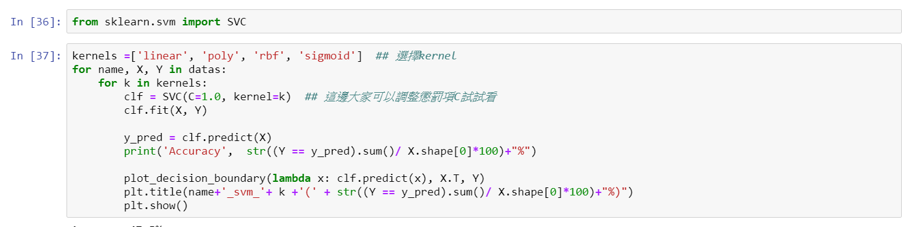
Support Vector Machine (SVM)
Implementation

Slide 31
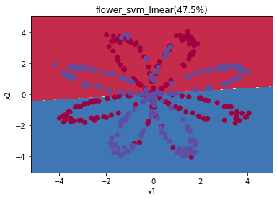
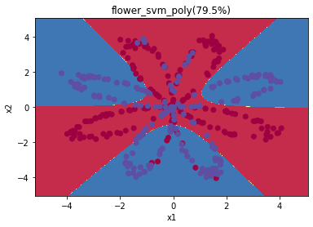
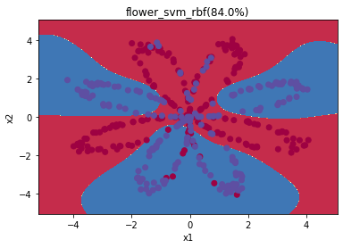
Support Vector Machine (SVM)
Reslut

Slide 32
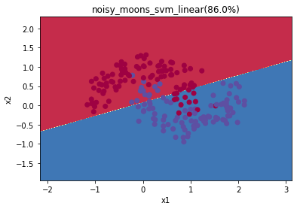
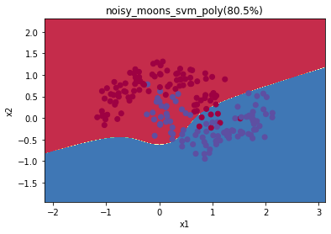
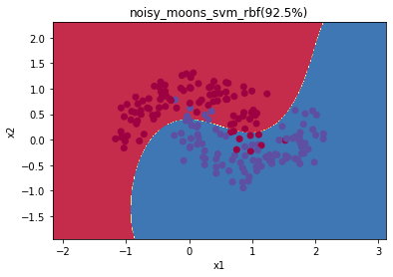
Support Vector Machine (SVM)
Reslut

Slide 33
Thank you

